Slide 1
東京一極集中について
2023.10.25
第２回 国への働きかけに向けた副首都化を後押しする仕組みづくりに関する意見交換会
資料１
副首都推進局

Slide 2
目 次
１．東京都への人口・ＧＤＰ等の集中度（国内外の比較）・・・・３
２．東京都の経済の動き・・・・・・・・・・・・・・・・・・・８
３．東京一極集中がもたらすコスト・・・・・・・・・・・・・・13
４．東京一極集中の現状・・・・・・・・・・・・・・・・・・・19
（参考）・・・・・・・・・・・・・・・・・・・・・・・・・・29

Slide 3
○第２回意見交換会のテーマは「東京一極集中」。
○前回（第１回意見交換会）では、「東京一極集中」に関し、以下のようなご意見をいただいたところ。
・東京一極集中のデメリットは確かに存在。
・東京一極集中を悪いというのではなく、東京とともに成長するという考え方もあるのではないか。
・多極分散であれば、地域間の競争が促進され、透明性を高めることもできる。
・これからの日本社会全体を考えたとき、過度に東京に人材を集める仕組みが望ましいかどうか考え直 す必要がある。
○今回は、資料も踏まえ、今後の日本全体の成長力の強化に向け、東京一極集中について、どのような ことが考えられるのか、ということについてご意見をいただきたい。
■ 資料の要約
○ 東京への人口集中度は、世界の主要国と比較して、高い部類に入るが、第二都市との比較までみると、集中度が高いとはいえない。
○ 人口の集中度とGDPの集中度を主要国で比較すると、他の国の人口集中都市と比べ、東京は、人口の集中度に対し、GDPの集中度が高いとはいえない。一方、国内で比較すると、東京は、人口の集中度に対し、GDPの集中度が高い。
○ 東京のGDPの長期的な推移をみると、バブル期以降は伸びが緩やかとなっている。また、バブル期以降のGDPの成長率の差は大阪よりも低い状況。
○ 暮らしなどの面では、東京は通勤時間が長く、住宅価格なども高騰。
○ 国内比較において、企業本社や大学発ベンチャー、若者、高度外国人材など、経済を支える産業や資源の多くは、東京一極に集中。

Slide 4
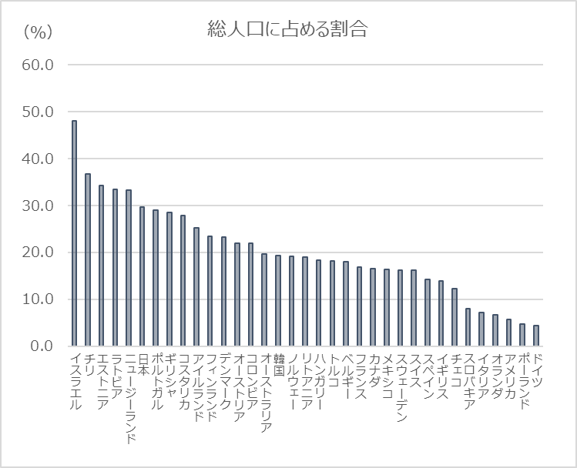
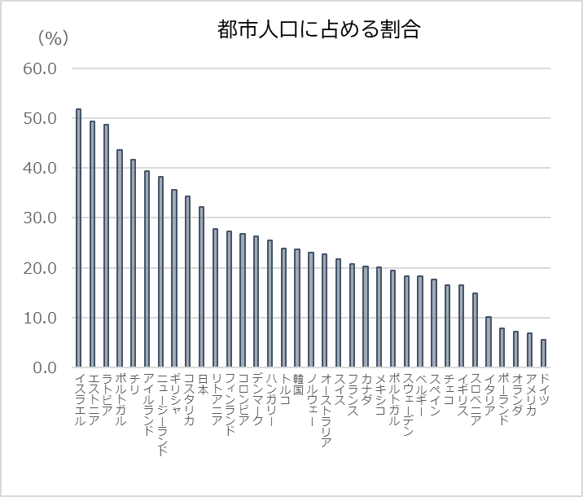
１（１）主要国の首位都市圏への人口集中度の比較
OECD加盟国それぞれの首位都市圏の人口が総人口に占める割合をみると、日本は上から６番目と高い部類に入る。分母を都市人口にすると、順位が下がる。
■首位都市圏への人口集中度（総人口に占める割合）
■首位都市圏への人口集中度（都市人口に占める割合）
10位
６位
出典：United Nations.”World Urbanization Prospects.The 2018 Revision”をもとに副首都推進局で作成
2020年（国連による予測値）、OECD加盟国を抽出
⇒本資料における日本の首位都市圏は、東京都全域・神奈川県全域（箱根町除く）・千葉県全域（東部の一部・南部の一部除く）
埼玉県中部および東部、茨城県南部の一部・栃木県南部の一部・群馬県東部の一部、山梨県東部の一部、静岡県の熱海市

Slide 5
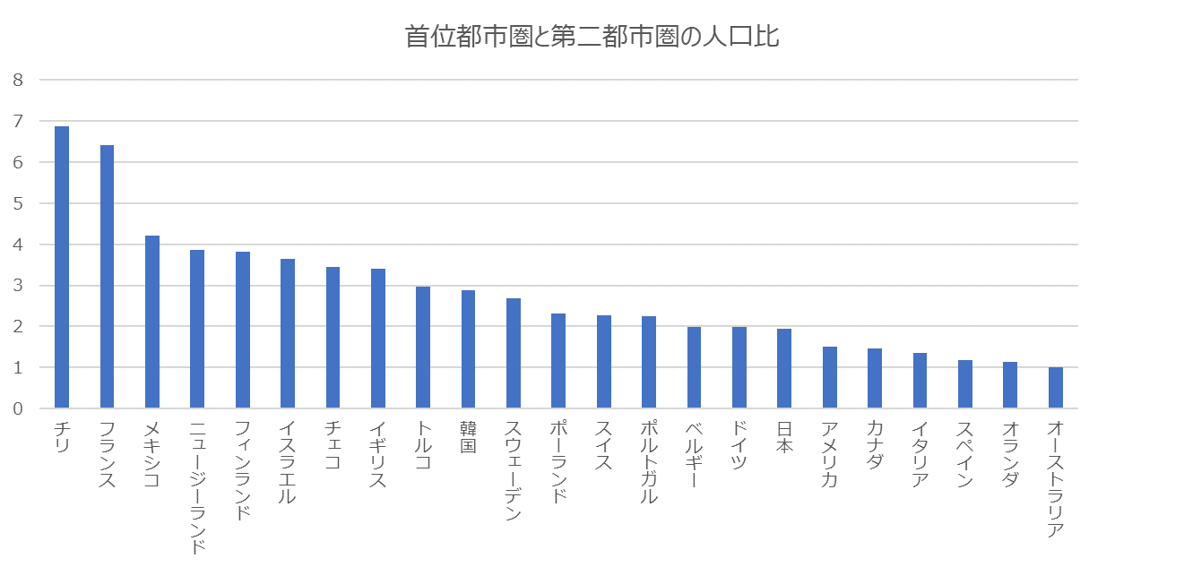
１（２）主要国の首位都市圏と第二都市圏の人口比
OECD加盟国それぞれの首位都市圏の人口と第二都市圏の人口比をみると、日本は順位が低くなる。
■首位都市圏と第二都市圏の人口比
単位：倍
出典：United Nations.”World Urbanization Prospects.The 2018 Revision”をもとに副首都推進局で作成
2020年（国連による予測値）、第二都市の人口が30万人以上の国を中心に抽出
⇒本資料における日本の首位都市圏は、P3と同じ。また、本資料における日本の第二都市圏は、大阪府全域、兵庫県南部、京都府南部、
奈良県北部および南部の一部、滋賀県南部および北部の一部、和歌山県の和歌山市・橋本市・岩出市・かつらぎ町、三重県の名張市

Slide 6
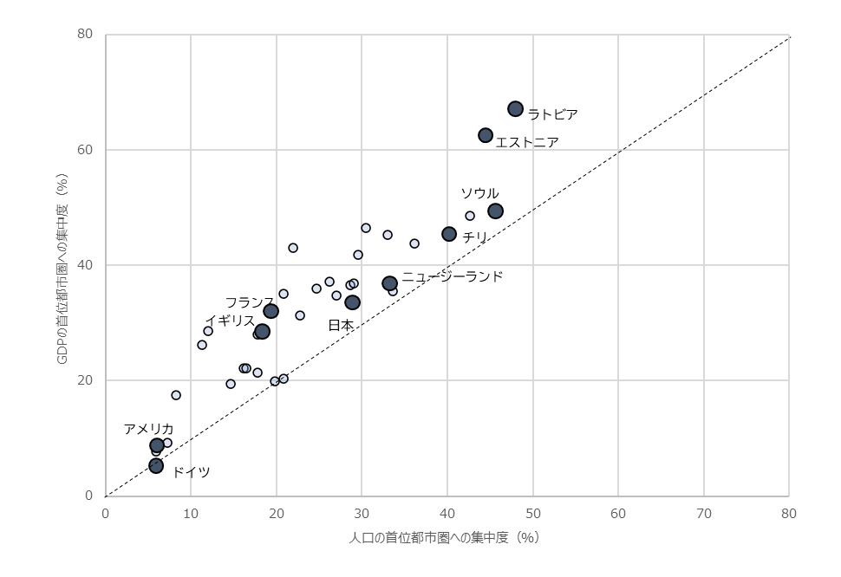
１（３）主要国の人口集中度とGDPの集中度の関係
OECD加盟国それぞれの首位都市圏の人口集中度とGDPの集中度の関係をみると、全体的に人口の集中度よりGDPの集中度が高くなっている。
そうしたなか、東京圏は、他の国の首位都市圏と比べ、人口の集中度よりGDPの集中度が高いとはいえない。
■主要国の首位都市圏の人口集中度とGDP集中度の比較（2018年）
（●）はp.3の首位都市圏への人口集中度（総人口に占める割合）が高い国および主要国のうち、OECD.statにデータのあるもの
出典：OECD.statをもとに副首都推進局で作成
⇒本資料における日本の首位都市圏は、東京都、千葉県、埼玉県、神奈川県

Slide 7
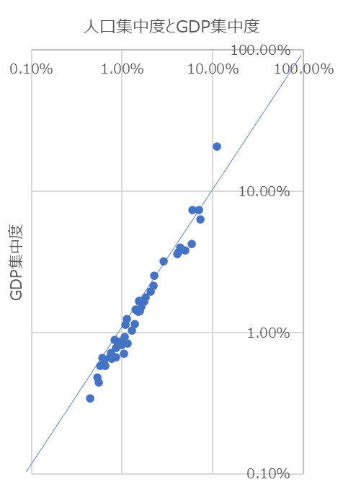
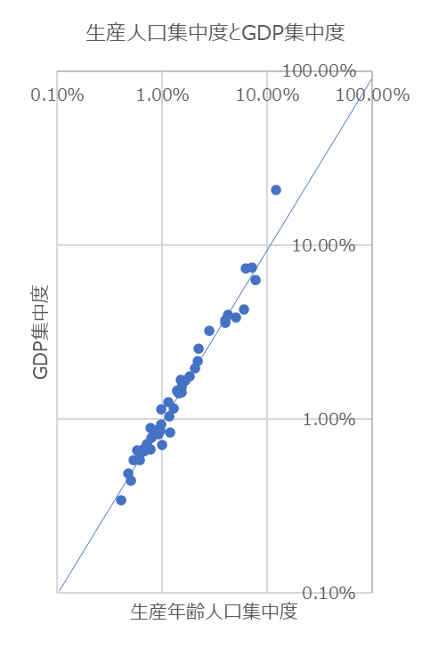
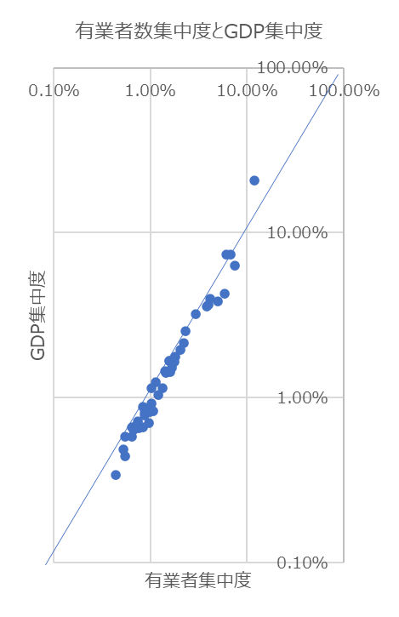
１（４）都道府県別の人口・生産年齢人口・有業者集中度とGDPの集中度との関係
国内の都道府県それぞれの「人口」、「生産年齢人口」、「有業者」の集中度と、「GDP」の集中度の関係をみると、東京は、国内では、人口の集中度よりGDPの集中度が高い。
■都道府県の人口の集中度と
GDPの集中度の比較（2019年度）
※縦横軸は対数をとる
■都道府県の生産年齢人口の集中度と
GDPの集中度の比較（2019年度）
※縦横軸は対数をとる
■都道府県の有業者の集中度と
GDPの集中度の比較（2019年度）
※縦横軸は対数をとる
東京都
東京都
東京都
大阪府
愛知県
大阪府
愛知県
愛知県
大阪府
神奈川県
神奈川県
神奈川県
埼玉県
千葉県
埼玉県
千葉県
埼玉県
千葉県
出典：総務省「人口推計」、内閣府「国民経済計算」「県民経済計算」をもとに副首都推進局で作成

Slide 8
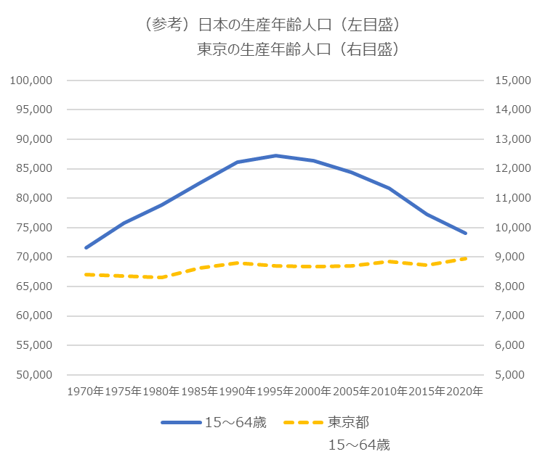
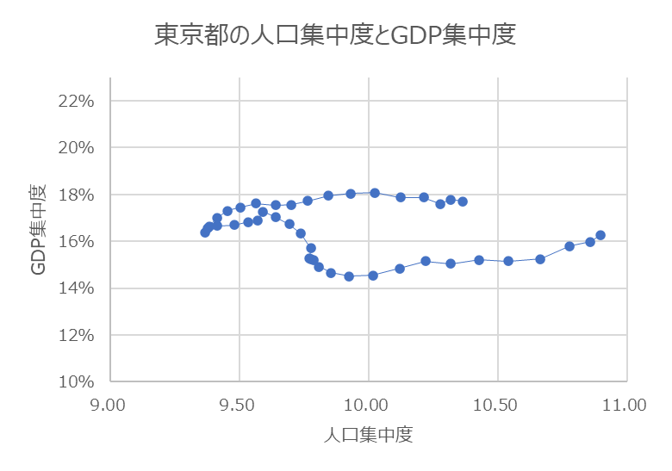
１（５）東京都の人口集中度とGDP集中度の推移
東京都の「人口」の集中度と「GDP」の集中度を長期推移でみると、人口の集中度は、1970年から低下し、1996年を転換点として反転し、上昇している。
GDPの集中度は、1970年から1980年にかけて低下し、バブル期を中心に1980年から1990年にかけて大きく上昇。その後、若干低下するも、1996年に反転し、緩やかに上昇している。
■東京都の人口の集中度とGDP集中度（推移）
単位：千人
1995年 日本の生産年齢人口ピーク
日本の生産年齢人口
2001
2008
2012
1989
1996
1986
1970
1980
1975
東京の生産年齢人口
転換点
出典（左）人口は東京都の統計（人口の動き）、GDPはR-JIP2017をもとに副首都推進局で作成
（右）国立社会保障・人口問題研究所 人口統計をもとに副首都推進局で作成

Slide 9
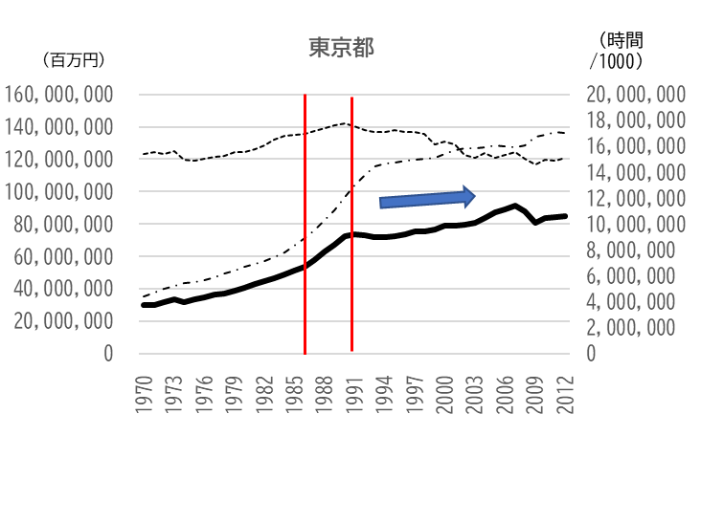
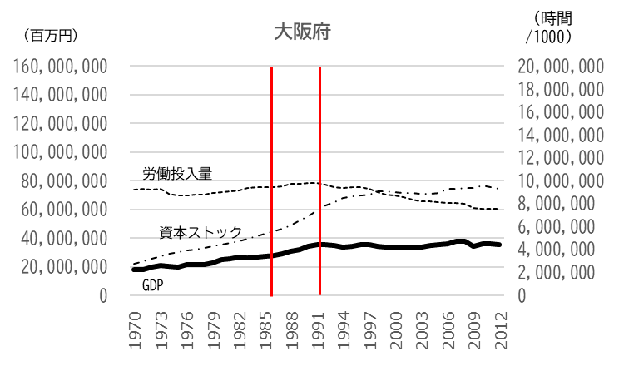
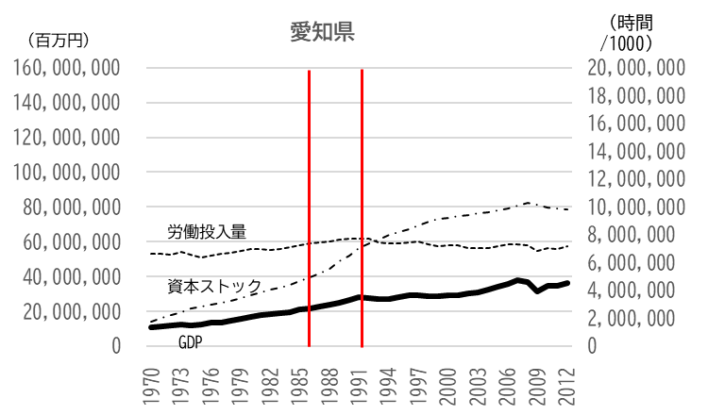
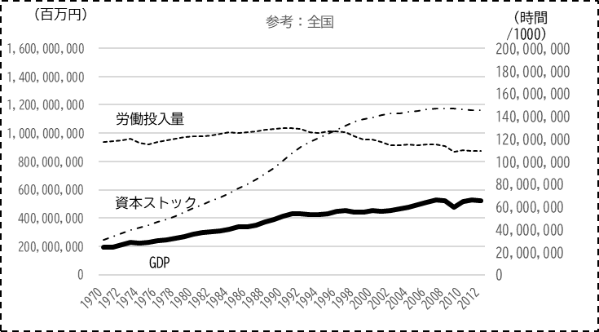
２（１）東京、大阪、愛知のGDPの推移
東京都のGDPの長期的な推移（1970～2012年）をみると、バブル期に大きな伸びがみられ、その後も、リーマンショックまでは伸びているが、リーマンショック後は緩やかとなっている。
■東京都、大阪府、愛知県の実質GDP、資本ストック、労働投入量の推移
労働投入量
資本ストック
付加価値の伸びの
ピークはバブル期
GDP
出典：R-JIPデータベース2017をもとに副首都推進局で作成

Slide 10
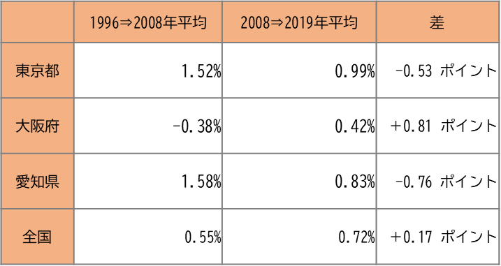
２（２）東京、大阪、愛知のGDP成長率
東京都のバブル期以降のGDP成長率と１人当たりのGDP成長率について、リーマンショック前後の差を比較すると、大阪府より低下している。
■ GDP成長率
（1996年度～2008年度と2008年度～2019年度の年平均成長率及びその差）
■ １人あたりGDP成長率
（1996年度～2008年度と2008年度～2019年度の年平均成長率及びその差）
出典：内閣府「県民経済計算（2023年6月時点で公表されている2019年度まで）」をもとに副首都推進局で作成

Slide 11
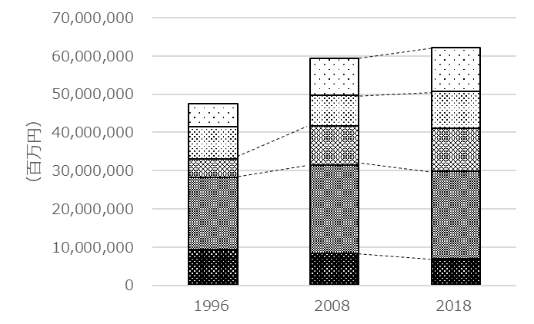
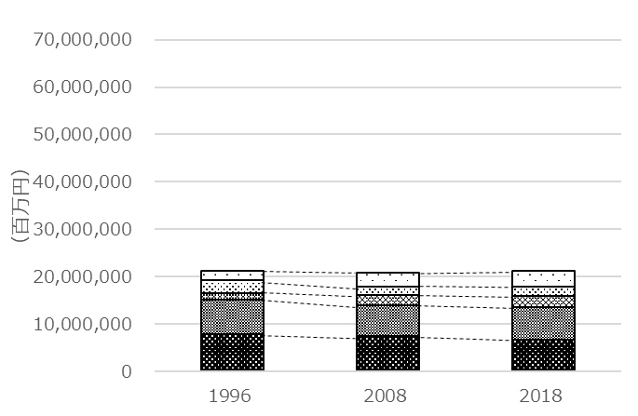
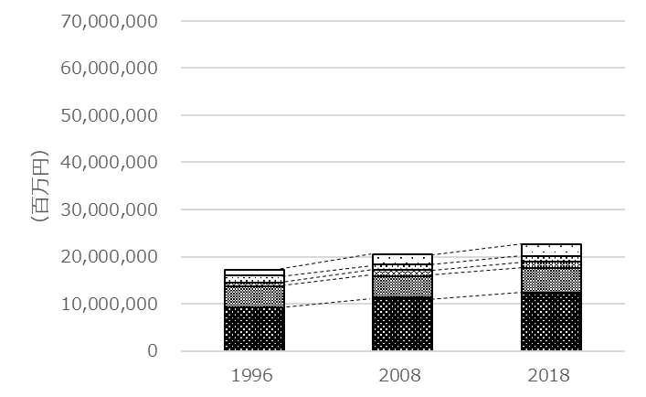
２（３）東京、大阪、愛知の産業別の付加価値額の推移
主な産業別の付加価値の推移をみると、東京都は「情報通信業」、「金融・保険業」、「専門・科学技術サービス業」の付加価値が増加している。
■ 東京都の「製造業」、「卸売・小売業」、「情報通信業」、「金融・保険業」、「専門・科学技術、業務支援サービス業」における 付加価値額の推移（1994年→2018年）
東京都
専門・科学技術等
金融・保険業
情報通信業
卸売・小売業
製造業
大阪府
愛知県
専門・科学技術等
専門・科学技術等
金融・保険業
金融・保険業
情報通信業
情報通信業
卸売・小売業
卸売・小売業
製造業
製造業
出典：R-JIPデータベース2021をもとに副首都推進局で作成

Slide 12
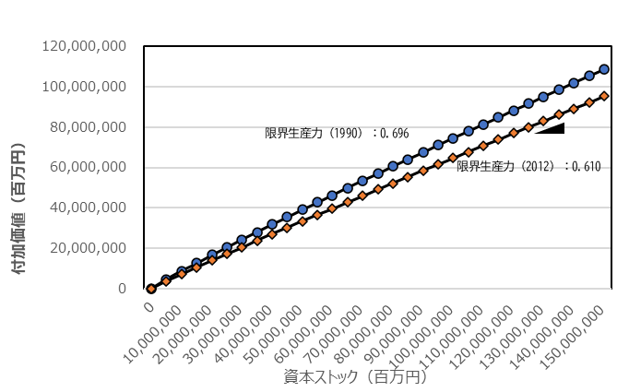
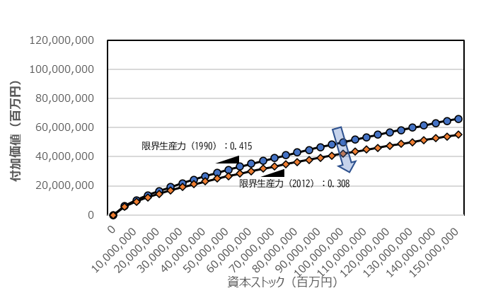
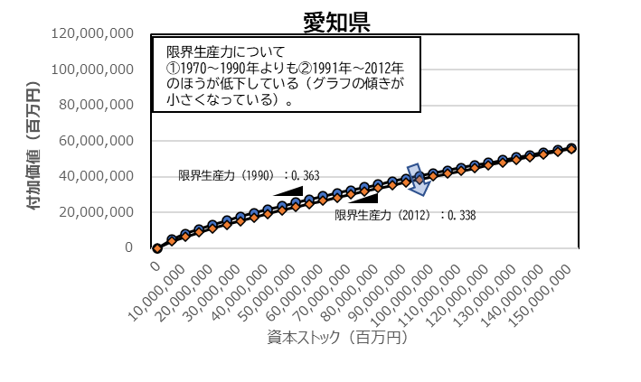
２（４）東京、大阪、愛知の限界生産力
東京都、大阪府、愛知県の限界生産力（生産要素を１単位増加させたときに、生産量がどれだけ増えるか）について、バブル期を境に比較すると、バブル期以降の限界生産力が低下している。
■ 東京都、大阪府、愛知県の資本ストックからみた限界生産力
（①1970～1990年と②1991～2012年の比較）※労働投入量一定と仮定した場合
東京都
限界生産力について
①1970～1990年よりも②1991年～2012年のほうが低下している（グラフの傾きが小さくなっている）。
R-ZIPデータベース2017を用いて、1970年～1990年と1991年から2012年のコブ・ダグラス型生産関数を設定し、労働生産性をそれぞれ一定とした場合の付加価値の増加傾向を確認。
【東京】 1970年～1990年：Y=0.5228K^{0.93}L^{0.07} 1991年～2012年：Y=0.5174K^{0.96}L^{0.04}
【大阪】
1970年～1990年：Y=0.1194K^{0.69}L^{0.31}
1991年～2012年：Y=0.0961K^{0.66}L^{0.34}
【愛知】
1970年～1990年：Y=0.1262K^{0.72}L^{0.28}
1991年～2012年：Y=0.1735K^{0.80}L^{0.20}
⇒東京、大阪、愛知ともに資本ストックからみた限界生産力は逓減傾向。
①1970～1990年
②1991～2012年
大阪府
限界生産力について
①1970～1990年よりも②1991年～2012年のほうが低下している（グラフの傾きが小さくなっている）。
①1970～1990年
①1970～1990年
②1991～2012年
②1991～2012年
11
出典：R-ZIPデータベース2017をもとに副首都推進局で作成

Slide 13
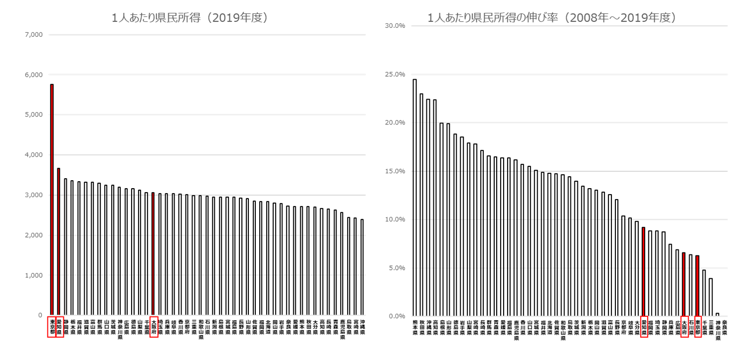
２（５）東京、大阪、愛知の１人あたり県民所得とその伸び率
国内の都道府県それぞれの「１人あたり県民所得（2019年度）」と、その伸び率（2008～2019年度）をみると、東京は、１人あたり県民所得は突出しているが、伸び率は高いとはいえない。
■都道府県別の1人あたり県民所得（2019年度）と伸び率（2008～2019年度）
単位：千円
出典：内閣府「国民経済計算」「県民経済計算」をもとに副首都推進局で作成

Slide 14
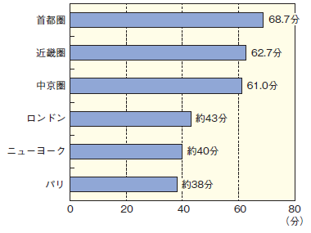
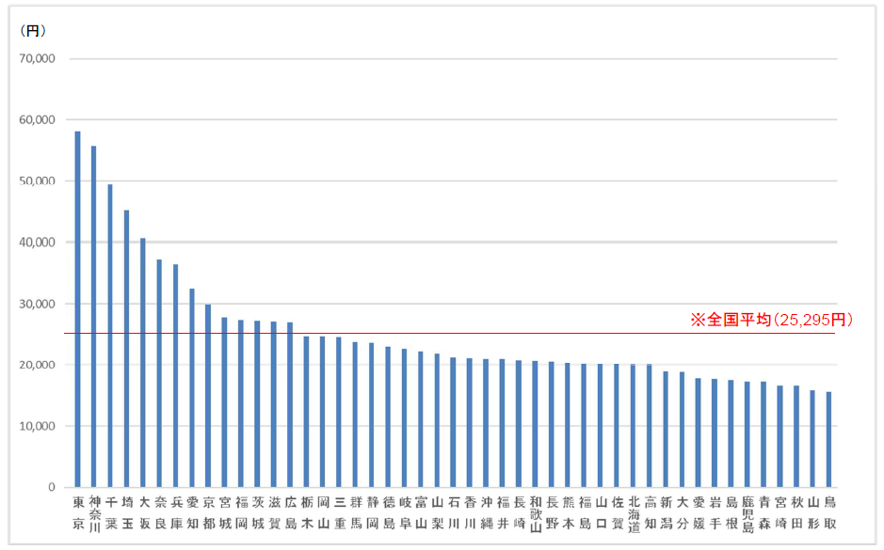
３（１）通勤時間比較
日本の首都圏の通勤に要する平均時間は、ロンドン、ニューヨーク、パリと比べて、30分程度長い。
通勤時間を各都道府県の所定内給与で費用換算したところ、東京の値が最も高く、また、首都圏が上位を占めている状況。
長い通勤時間により、「多様な社会参加やインフォーマルなコミュニケーションの時間の確保が難しい」といった意見がある。
■ 都市別平均通勤時間（片道）の国際比較
■ 都道府県別の通勤時間の費用換算（月単位）
（平成30年の通勤時間ベース）
出典：国土交通省「平成24年度首都圏白書」
出典：国土交通省「企業等の東京一極集中に関する懇談会とりまとめ（参考資料）」をもとに副首都推進局で一部加工
※日本国内の圏域は、首都圏の場合は東京駅、中京圏は名古屋駅、近畿圏は大
阪駅までの鉄道所要時間が２時間以内（中京圏は１時間30分）及び首都圏は
東京都23区、中京圏は名古屋市、近畿圏は大阪市への通勤・通学者数比率が
３％以上かつ500人以上を満たす市区町村等。
「平成30年住宅土地統計の通勤時間」、「令和元年毎月勤労統計地方調査における１カ月当たり出勤日数」及び「令和元年賃金構造基本統計における一時間あたり所定内給与」の積（所定内給与は居住都道府県における数値を適用）

Slide 15
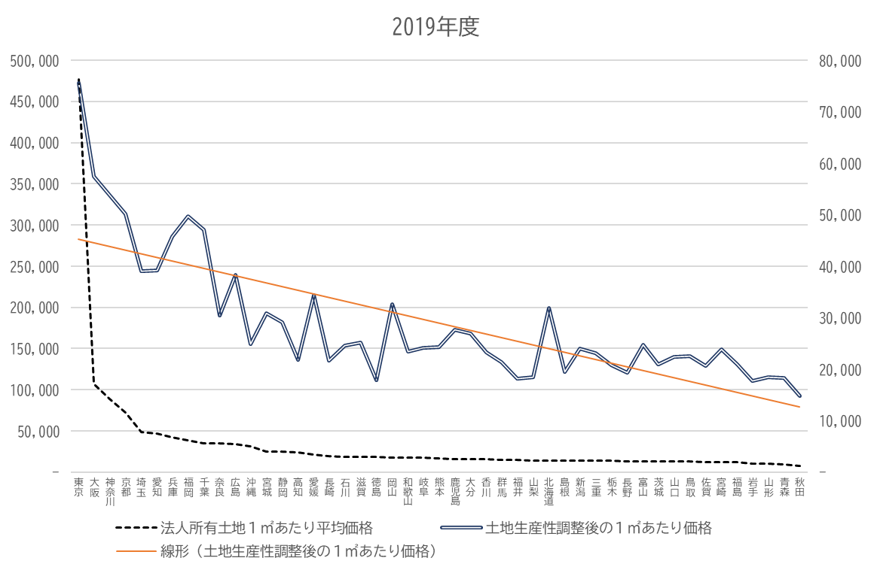
３（２）地価
都道府県別に、法人所有土地１㎡あたりの平均価格を比較すると、生産性を考慮した場合、していない場合のいずれにおいても、東京都が高い。
■ 法人所有土地１㎡あたりの平均価格（生産性を考慮した場合としていない場合）
法人所有土地１㎡あたり平均価格
（単位：円）
土地生産性調整後の法人所有土地１㎡あたり価格
（単位：円）
・土地生産性については、内閣府「県民経済計算」における 「経済活動別県内総生産（名目）の表から、都道府県別に第二次産業と第三次産業の総生産額を合計したものについて、それぞれ総務省「固定資産の価格等の概要調書」における都道府県別の法人所有宅地の面積で除したものを使用
・土地生産性格差調整後の額は、
都道府県の法人所有土地１㎡あたり平均単価／（当該都道府県の土地の生産性／土地の生産性の全国平均値）で算出
土地の生産性を考慮した
１㎡あたり平均価格
近似曲線
法人所有土地１㎡あたり
平均価格
出典：内閣府「県民経済計算」及び総務省「固定資産の価格等の概要調書」をもとに副首都推進局で作成

Slide 16
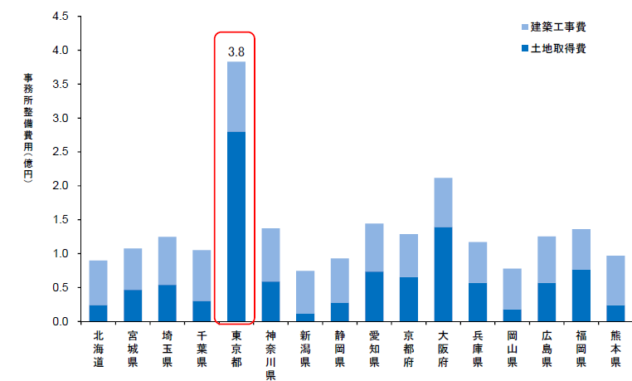
３（３）事務所整備費
事務所整備費用（土地取得費、建設コスト）を主な都道府県別に比較すると、東京都が高い。
■ 事務所整備費用（100㎡の土地に300㎡の事務所を整備した場合）
出典：東京都「東京と日本の成長を考える検討会報告書～地方自治 真の処方箋～」
国土交通省「地価公示」及び国土交通省「建設着工統計調査」をもとに外部調査機関が作成

Slide 17
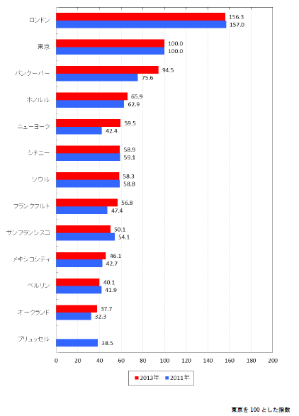
３（４）住宅価格
東京都の住宅価格（戸建住宅地）を世界の主要都市と比較すると、OECD加盟国ではロンドンに次いで高い。
■ 戸建住宅地の調査地点の住宅価格の比較（購買力平価による）
出典：公益財団法人
日本不動産鑑定士協会連合会
「平成25年世界地価等調査」

Slide 18
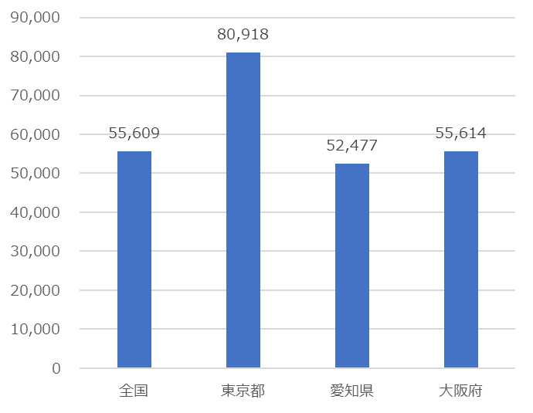
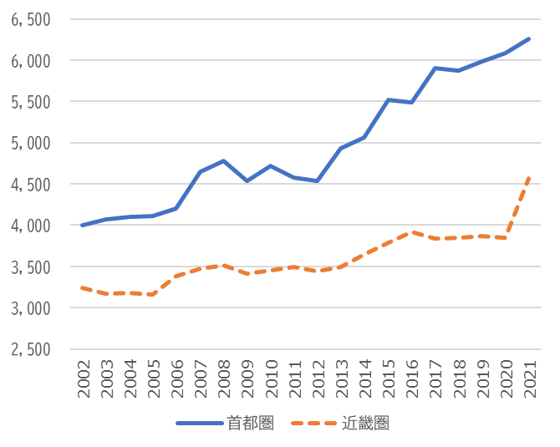
３（５）借家の家賃、マンション価格
借家の１カ月あたり家賃を主要都市で比較すると、東京都が最も高い。
首都圏では、新築分譲マンションの平均価格は高騰している。
■ 借家の１カ月当たり家賃
■ 新築分譲マンション平均価格（首都圏と近畿圏）
単位：円
単位：万円
首都圏
全国
ライン
近畿圏
平均価格：発売戸数につき戸あたりの平均価格
首都圏：東京都、神奈川県、埼玉県、千葉県の１都３県
近畿圏：大阪府、兵庫県、京都府、奈良県、滋賀県、和歌山県の２府４県
出典：（左）総務省「平成30年住宅・土地統計調査」をもとに副首都推進局で作成
（右）国土交通省「令和４年度住宅経済関連データ」をもとに副首都推進局で作成

Slide 19
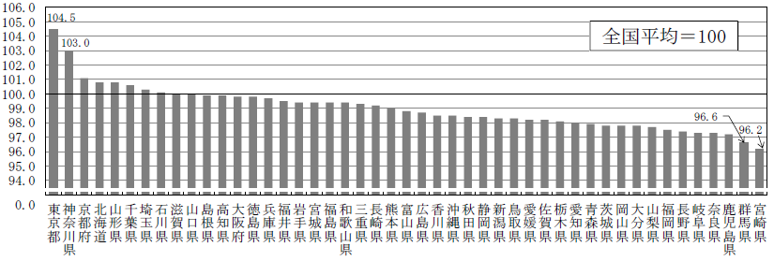
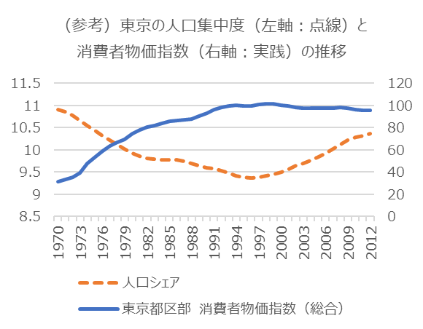
３（６）物価
東京都の物価は、全国のなかで最も高い。
■ 消費者物価地域差指数（2021年）
※消費者物価地域差指数
世帯が購入する各種の財及びサービスの価格を総合した物価水準の地域間の差を、全国平均価格を基準（＝100）とした指数値で表したもの。
単位：％
指数
（2020＝100）
消費者物価指数
東京の人口シェア
出典：左：総務省「小売物価統計調査」をもとに副首都推進局で一部加工
右：総務省「消費者物価指数」をもとに副首都推進局で作成

Slide 20
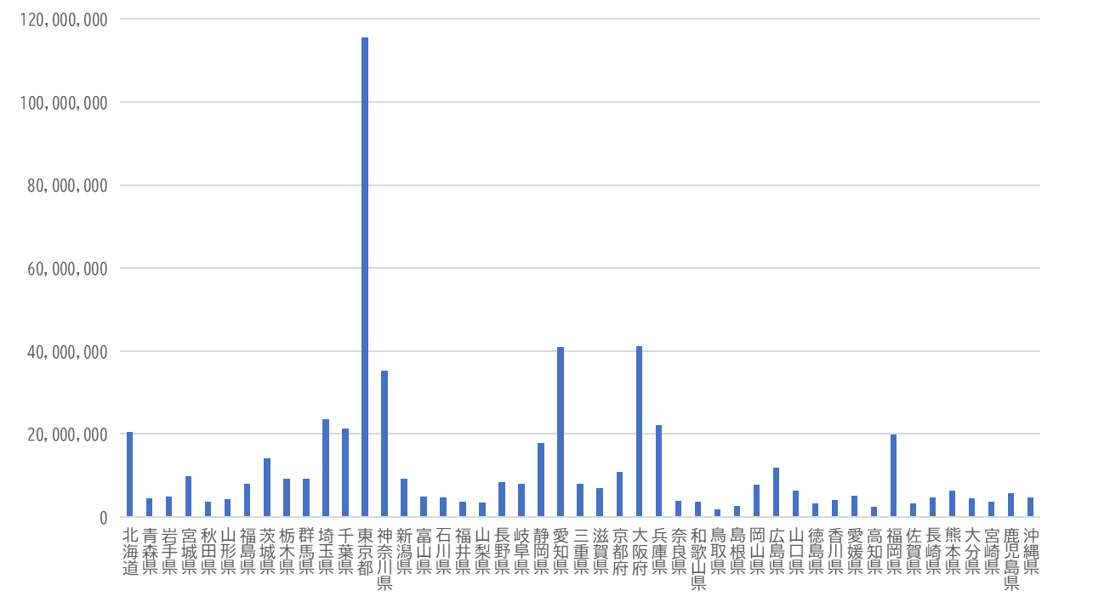
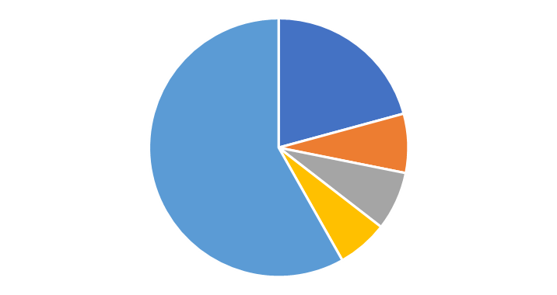
４（１）GDPの規模
東京都のGDP（都内総生産・2019年度）は115.6兆円で、全国シェアは20.8％となっている。
■ 県内総生産と国内シェア（2019年度）
（単位：100万円）
東京都115.6兆円
【全国シェア】
1位 東京都20.8％
その他
2位 大阪府7.4％
3位 愛知県7.3％
4位 神奈川県6.3％
出典：内閣府「国民経済計算」をもとに副首都推進局で作成

Slide 21
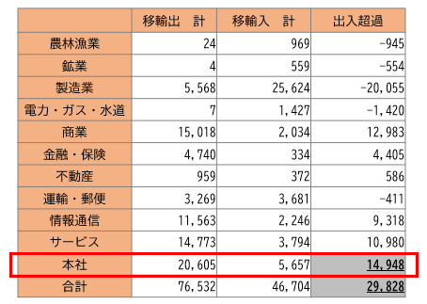
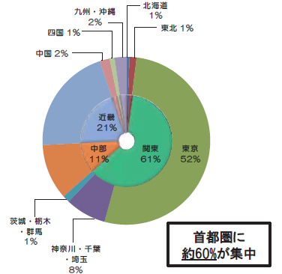
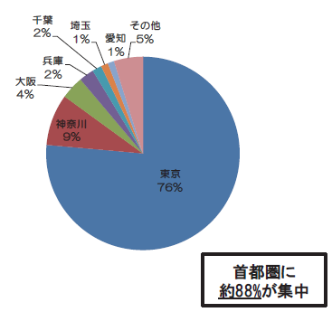
４（２）企業本社・本社企業の立地に伴う東京都外からの資金流入
東証一部上場企業の本社の52%が東京に、60%が首都圏に立地。また、外資系企業本社は76%が東京に、88％が首都圏に立地しており、いずれも東京・首都圏に集中している。
東京都の産業連関表のうち、移出入収支の内訳をみると、東京都の移入超過額（約30兆円）の概ね半分（約15兆円）は、本社サービスの移出（東京外の事業所やフランチャイズ経営の店舗で発生した所得の一部の資金流入）となっている。
■ 東証一部上場企業
本社所在地の内訳
■ 外資系企業
本社所在地の内訳
■ 東京都における移出入収支（単位：10億円）
出典（円グラフ）：内閣府「選択する未来」委員会「地域の未来ワーキング・グループ報告書 参考資料１」
左：東京証券取引所ホームページ「東証上場会社情報サービス」の一部上場企業検索結果より内閣府作成
中：東洋経済新報社「2013外資系企業総覧」より内閣府作成 首都圏は東京都・神奈川県・千葉県・埼玉県
出典（右表）：東京都「東京都産業連関表（2015年）」をもとに副首都推進局で作成

Slide 22
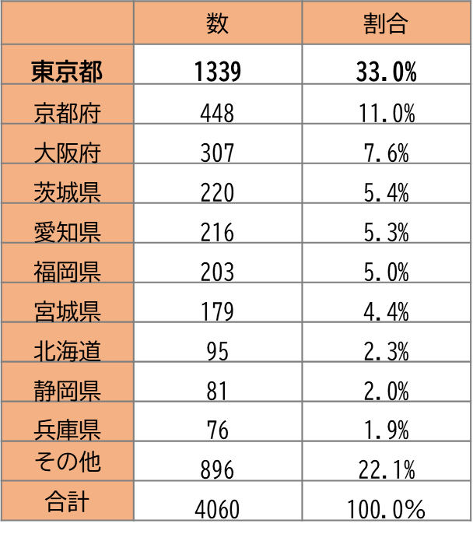
４（３）大学発ベンチャー
大学発ベンチャーについて、都道府県別の創出数と本社所在地数をみると、いずれも東京に集中している。
■ 都道府県別 大学発ベンチャー本社所在数
（2022年度時点）
■ 都道府県別 大学発ベンチャー創出数
（2022年度時点）
出典：経済産業省「令和４年度産業技術調査大学発ベンチャーに関する実態等調査」をもとに副首都推進局で作成

Slide 23
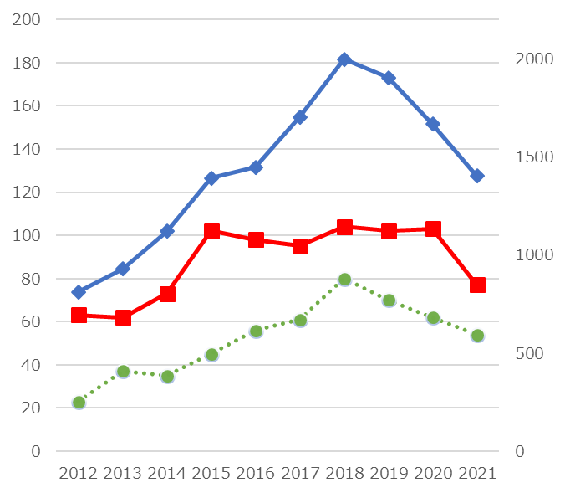
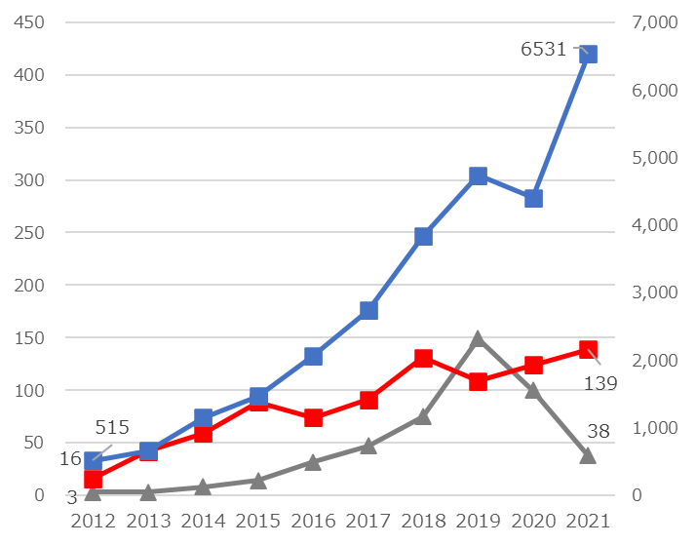
４（４）スタートアップ
スタートアップの資金調達企業数と資金調達額をみると、いずれも東京に集中している。
■ 主要都市のスタートアップの資金調達企業数
■ 主要都市のスタートアップの資金調達額
（社）
※ 東京都のみ右軸を参照
（社）
（億円）
※ 東京都のみ右軸を参照
（億円）
東京都
東京都
大阪府
大阪府
福岡県
愛知県
出典：株式会社ユーザベース 「2021年 Japan Startup Finance～国内スタートアップ資金調達動向決定版～」
をもとに副首都推進局で作成

Slide 24
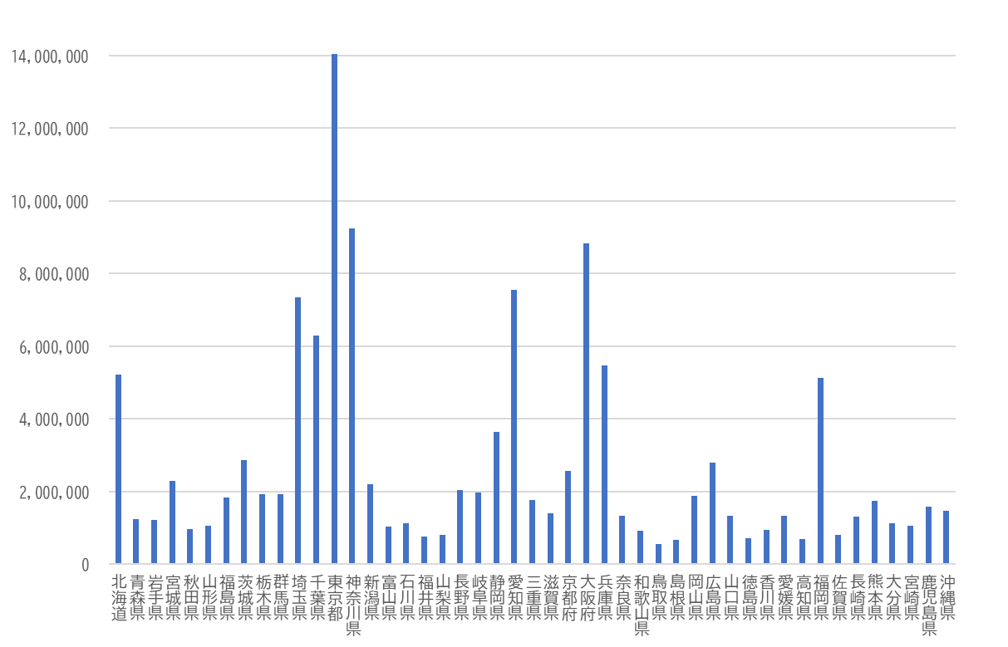
４（５）人口規模
東京都の人口は約1,405万人で全国の11.1%。首都圏（１都３県）では約3,691万人で全国の29.３％を占める。
■ 都道府県別人口（2020年度）
（単位：人）
首都圏（１都３県）で29.3％を占める
出典：総務省「令和２年国勢調査」をもとに副首都推進局で作成

Slide 25
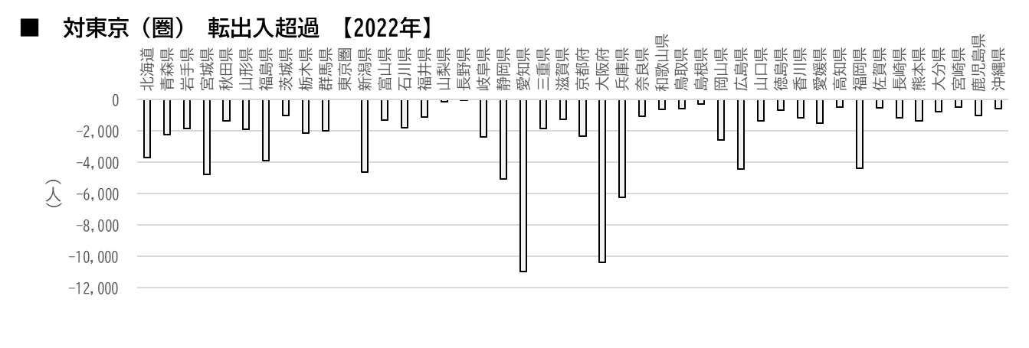
４（６）人口の流入
埼玉県、千葉県、神奈川県を除く、他のすべての道府県から東京都及び東京圏域へ人口が流出しており、とりわけ、愛知県、大阪府からの規模が大きい。
出典：e-stat「住民基本台帳人口移動報告」をもとに副首都推進局で作成

Slide 26
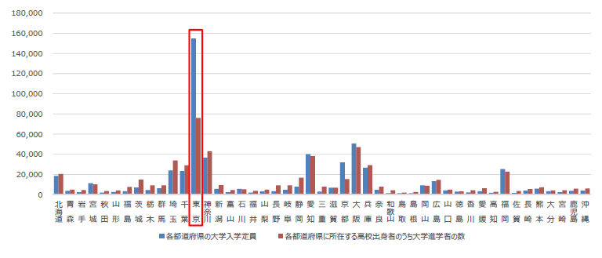
４（７）若者（大学生）
東京の大学入学定員は、都内に所在する高校出身者の大学進学者数に比べ突出して高く、他地域から若者が集積する受皿となっている。
■ 都道府県別の大学入学定員と県内高校大学進学者数
（単位：人）
出典：国土交通省「企業等の東京一極集中に関する懇談会とりまとめ（参考資料）」
大学入学定員数（2016年）は文部科学省調べ「地方における若者の修学・就業の促進に向けて－地方創生に資する大学改革－
（最終報告）」参考資料をもとに、
大学進学者数（2016年）は文部科学省「学校基本統計」をもとに国土政策局作成

Slide 27
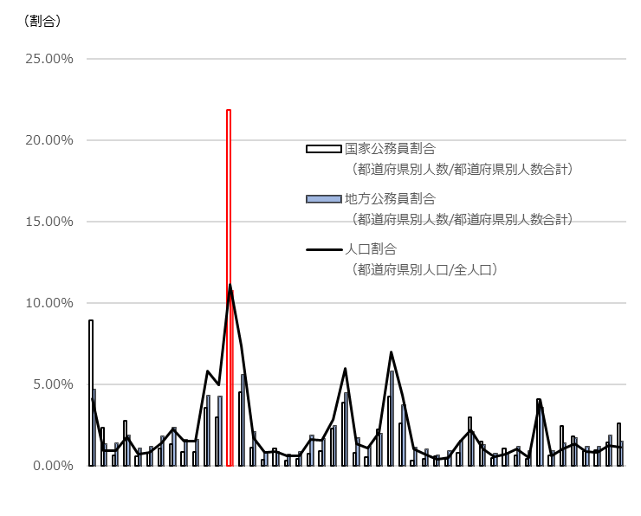
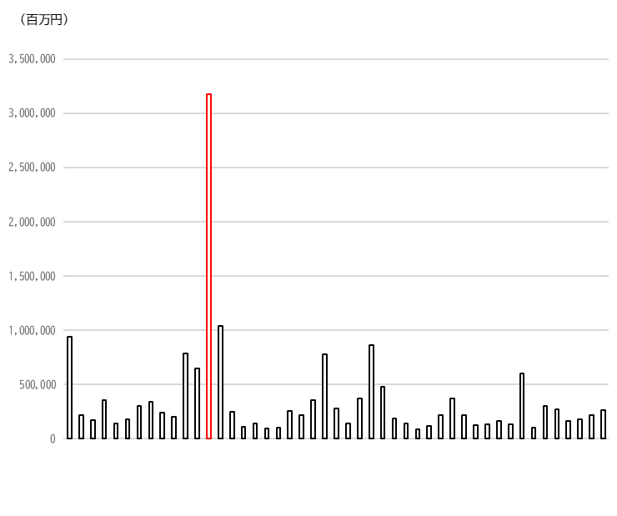
４（８）公務員（国と地方）の割合
東京都内の地方公務員数の割合は、人口の全国シェアと同程度であるが、東京都内で働く国家公務員は人口の全国シェアを大きく超えている状況。
公務の県内雇用者報酬も東京が高くなっている。
■ 都道府県別に見た公務員（国と地方）の人数 （令和３年）
■ 都道府県別に見た公務の県内雇用者報酬 （令和元年）
出典：「経済センサス」、「国税調査」をもとに副首都推進局で作成
出典：内閣府「県民経済計算」をもとに副首都推進局で作成

Slide 28
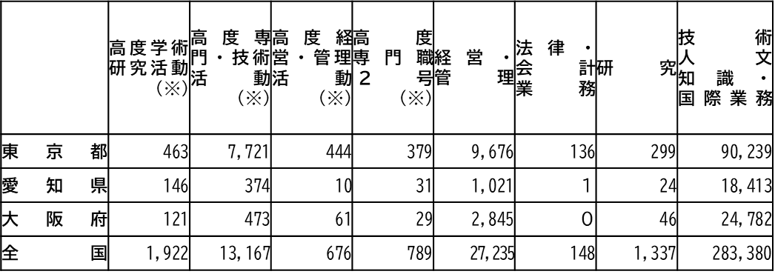
４（９）高度外国人材
高度外国人材の多くが、東京に所在している。
■ 我が国における高度外国人材の内訳
(※)高度専門職について
高度学術研究活動「高度専門職１号(イ)」
本邦の公私の機関との契約に基づいて行う
研究、研究の指導又は教育をする活動
高度専門・技術活動「高度専門職１号(ロ)」
本邦の公私の機関との契約に基づいて行う自然
科学又は人文科学の分野に属する知識又は
技術を要する業務に従事する活動
高度経営・管理活動「高度専門職１号(ハ)」
本邦の公私の機関において事業の経営を行い
又は管理に従事する活動
「高度専門職２号」
「高度専門職１号」で３年以上活動を行っていた者
単位：人
出典：法務省「在留外国人統計（旧登録外国人統計）2020年12月末時点」をもとに副首都推進局で作成

Slide 29
４（10）外国人留学生
外国人留学生について、都道府県別の在籍数と就職した人数をみると、いずれも東京に集中している。
■ 都道府県別の外国人留学生在籍数（2022年度）
■ 都道府県別の外国人留学生が就職した人数（2022年度）
出典：左：独立行政法人日本学生支援機構 令和３年度「外国人留学生在籍状況調査」をもとに副首都推進局で作成
右：法務省入国管理局「令和３年における留学生の日本企業等への就職状況について」をもとに副首都推進局で作成

Slide 30
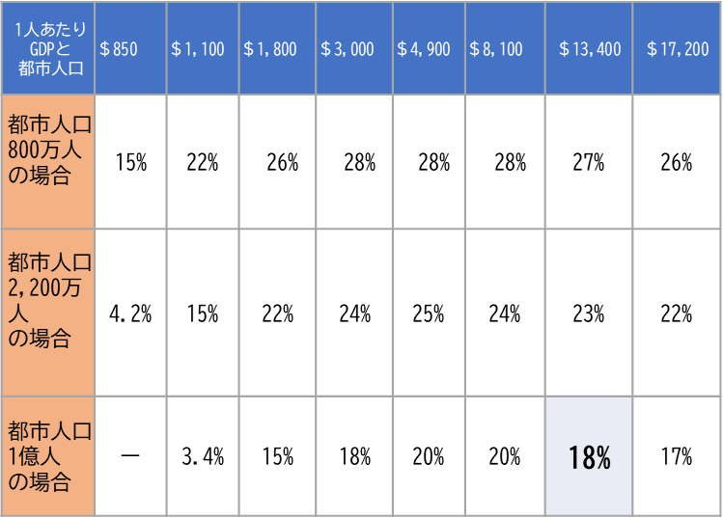
参考①：１人あたりGDPと都市人口における首都圏の最適な人口集中度(海外の研究例)
アメリカのHenderson,J.Vの実証研究によると、1960～95年の期間について、80～100か国のデータに基づいた分析の結果、傾向として、最適な首都圏への人口集中度（都市人口に占める首位都市の人口）は２～３割前後の狭い範囲にあり、その範囲は所得水準（１人あたりGDP）が高いほど小さくなるとされ、日本の属する所得階層（高所得国）では２割程度が最適とされている。これにあてはめると、現状としての東京圏の３割という集中度は過大とみなされる。
■ Henderson,J.Vの実証研究による１人あたりGDPと都市人口における都市圏の最適な人口集中度
実証研究においては、日本は都市人口１億人、１人あたりGDP13,400ドルの階層に分類されており、その場合の人口集中度は、【18％（２割程度）】が最適とされている。
これにあてはめると、現状、首都圏（１都３県）の人口集中度が約31％※であることから、過剰な状態とみなされる。
※ 都市人口は国連「World Urbanization Prospects」、首都圏の人口は総務省「国勢調査」をもとに計算
Henderson,J.Vの実証研究では、先進国においては、大都市への人口集中度の高さ（過剰な集中）は経済成長率（潜在成長率）にマイナスの効果を持つ、と分析されている。
出典：Henderson, J. V.: How Urban Concentration Affects Economic Growth, Policy research working paper 2326,
World Bank, 2000. 翻訳は西崎文平（2015）「東京一極集中と経済成長」を参照

Slide 31
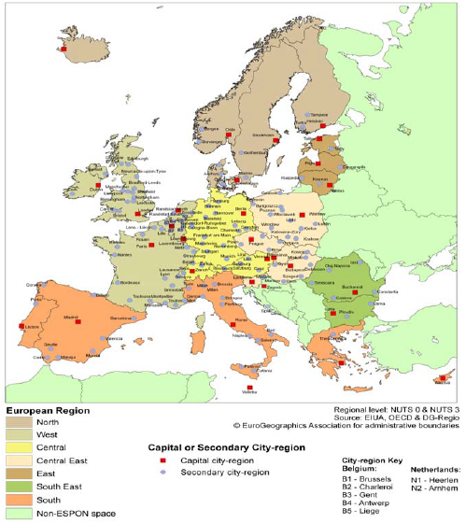
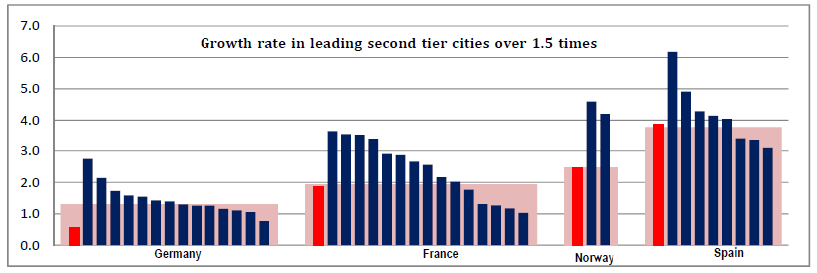
参考②：第二階層都市の発展の重要性（海外の研究例）
イギリスのParkinsonらの研究(2012)によると、31か国の124の第二階層都市と首都のデータ分析、EU地域の９都市を対象としたケーススタディなどを用いた分析の結果、突出した首都をもつよりも、むしろ高い経済パフォーマンスを持つ第二階層都市を多く形成することによって潜在的な経済力を総力として強化すべきであるとされている。そして、第二階層都市が持っている産業活動、民間資本や社会資本、人的資本、創造性といった大きなストックを活用しないのは損であり、これらの都市が適切なインフラ、権限と財源を持ちさえすれば、首都に匹敵する集積の経済を持ちうるとされ、責任、権限、リソース、投資を一都市に集中させるのではなく、様々な都市に分散させ、高いパフォーマンスを促進することが国家的利益を生み出す、との分析がなされている。
■ 31か国124の第二階層都市と首都の分析
■ 第二階層都市が首都より大きい成長率を示す国の例
※１ 各国のグラフについて、一番左の棒グラフが首位都市（首都）、
それより右側が第二階層都市
※２ 調査対象国の多くで、第二階層都市が国家の経済に大きく貢献
第二階層都市が首都の1.5倍以上の成長率を示す国
第二階層都市が首都の１倍～1.5倍の成長率を示す国
出典：Parkinson et al.(2012)、翻訳は林宜嗣「東京一極集中と第二階層都市の再生」を参照

